Slide 1

青青婚宴文創集團 策略地圖
企研碩二 翁子惇
企研碩二 楊海倫
會研碩一 陳瑤宣
會計大四 蔡榮真

Slide 2
目錄
01
02
03
04
05
使命、願景、
價值觀
SO 計分卡
創新策略
策略地圖
策略性
衡量指標

Slide 3
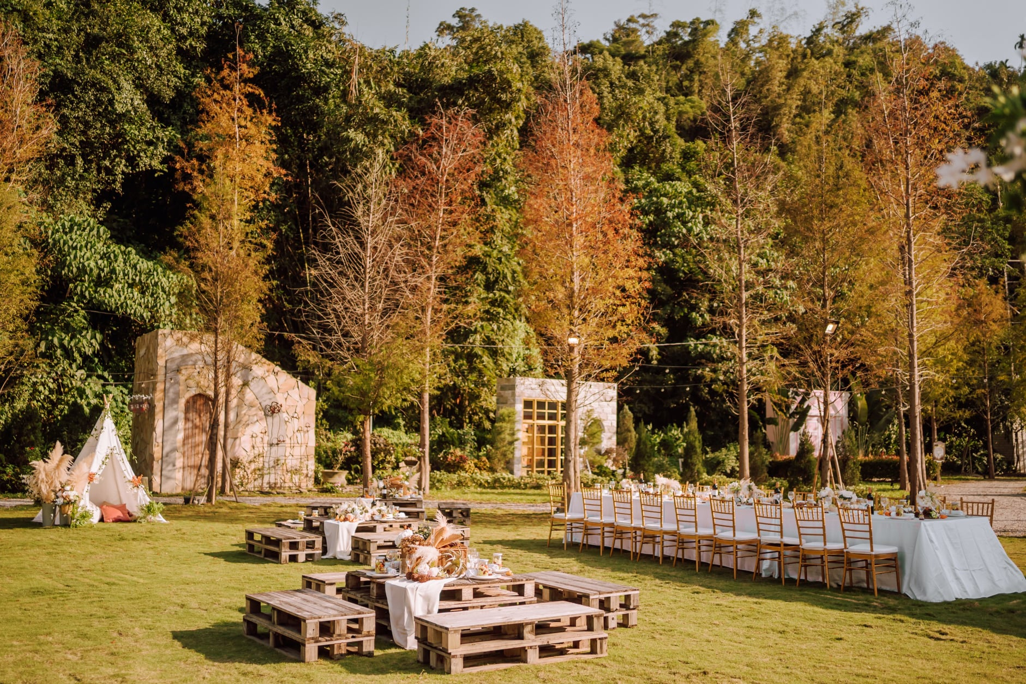
青青婚宴文創集團
使命、願景、價值觀
Notes:
歐式婚禮第一品牌

Slide 4
使命、願景、價值觀
使命
創造人類及企業重要時刻的圓夢天使
願景
3-5年內，成為所有人慶祝重要紀念日的第一品牌
價值觀
陪伴、支持、團結、真誠
Notes:
陪伴 從接洽到完成婚宴，一直給予顧客陪伴，並主動了解顧客的需求及故事
支持 對於新人婚宴的創新想法給予支持&內部上對下、下對上的支持
團結 團隊間關係緊密，彼此互相支援
真誠 同仁之間與同仁對顧客間皆真心相待

Slide 5
現階段營運瓶頸
平日婚宴場次少，一年只有10 幾場
淡旺季明顯，農曆年及七月婚宴較少
需透過 SO 計分卡之設計，釐清公司外部機會與內部優勢，發展創新策略，並藉由平衡計分卡的導入，改善現階段營運問題。

Slide 6
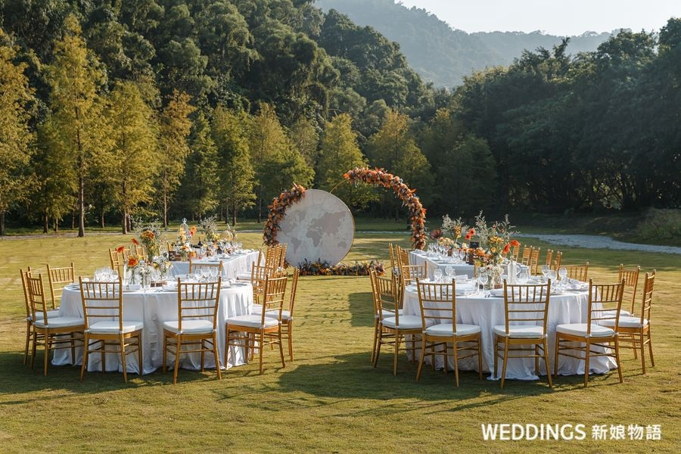
SO 計分卡－外部機會

Slide 7
外部機會
政治面
政府提供新婚住宅補貼、合併申報所得稅
有生育補助及育嬰假，可以讓新人更安心結婚
經濟面
雙薪情侶增加，加上晚婚已累積足夠資產，有較充裕的資金可以圓夢
成熟企業有足夠資金可以安排於周年活動上

Slide 8
外部機會
新人對婚宴的自主性高，同時自身及家長期望舉辦獨特婚宴
大眾越來越偏好慶祝節日及紀念日，且注重儀式感
企業聚會、慶祝活動需求大
社會面
技術面
直播技術普及，活動可以線上及線下同步舉辦
數位媒體發達，以及年輕消費者熱愛拍照並分享，青青的美更有利於自媒體曝光。

Slide 9
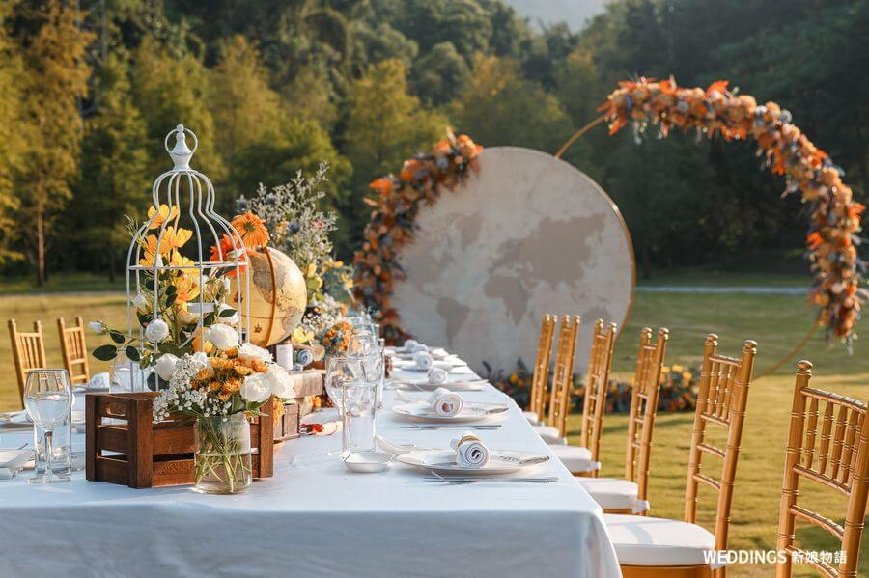
SO 計分卡－內部優勢

Slide 10
內部優勢
財務構面
青青集團成立 30 年，每年營收皆有達到目標值的 95%，獲利穩定
多樣化的戶外場地：兩個場地靈活運用
獲多項美食大獎：FDA 優良廚師 金帽獎
貼心的顧客服務
顧客構面
Notes:
營收成長分析：依不同類別訂定營收目標EX 婚禮(大吉日、吉日、其他)、團體訂餐、各類小吃餐點

Slide 11
內部優勢
內部程序構面
縝密的顧客資訊傳遞系統，同仁間業務交接無斷層
每月進行內部稽核，設計 105 項管理月曆執行檢查
建教合作及學分制的人員培訓體制，階段考核綁升遷
觀察與學習其他餐廳或相關產業之服務、內部裝潢或工作流程，作為靈感來源
米其林廚師學會引進國外冠軍團隊來台灣教學，以研發新菜色
每月舉辦創意婚宴競賽
學習與
成長構面

Slide 12
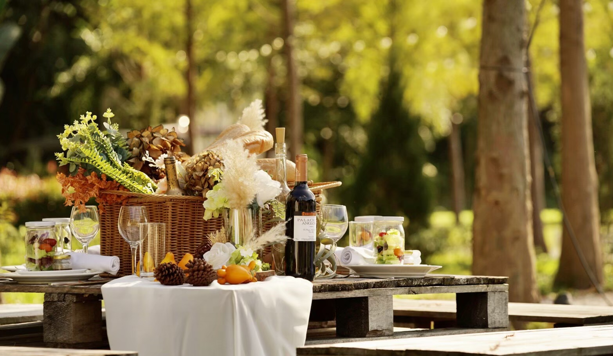
四大重要原則

Slide 13
顧客價值主張
全方位解決顧客各式活動的場地需求

Slide 14
長期優勢
一流冠軍名廚：八座廚藝競賽獎項
(金鼎獎、FDA金帽獎)
台北近郊的自然造景場地
十分貼心且高滿意度的顧客服務 (問卷回饋、員工KPI、數位轉型)
Notes:
整合包括：食材、衣服、飾品、周邊、月餅喜餅等 高滿意度：顧客調查，透過顧客回饋調整 / 員工本身也有相對應KPI 同時為了能更貼近顧客，也融入了數位轉型，可以追蹤消費者行為軌跡 米其林協會(30家左右餐飲 共同學習/研發新菜色)

Slide 15
借力使力
多樣化的外部合作夥伴
青青在攝影、餐飲、禮品等多種面向都有合作夥伴，
因此可以滿足顧客多方面的需求，達到一站式的服務
實境、直播、外送技術日新月異
參與活動的形式不再限於到場參加，隨著直播及實境技術的進步，讓無法參與活動的人也能有身歷其境的感覺。
且配合外送服務，讓顧客不到場也能享受高品質的餐點
公關公司承接多家公司的企業活動
許多企業都會把公司活動外包給公關公司舉辦，因此與公關公司合作，能使青青有更多舉辦企業活動的機會
Notes:
補公關公司的部分

Slide 16
共贏及利他思維
青青本身
合作夥伴
個人、企業
可以拓展婚宴以外的宴會市場
提高場地使用率
合作夥伴可以增加拓展客源的方式，並結識更多合作夥伴
共享消費者及
市場資訊
提供客製化一條龍完整服務，讓活動籌辦更輕鬆
記錄企業家的奮鬥史，成為傳承的新媒介

Slide 17

創新策略

Slide 18
策略主軸
以場地為核心
結合公關公司及新科技，拓展全國性宴會業務
Notes:
結合公關公司及新科技，拓展全國性宴會業務
積極與品牌、公關公司合作
增加青青在企業、媒體間的知名度

Slide 19
策略地圖

Slide 20
財務
淨利成長
提升慶祝活動營收
淨利成長
提升跟公關公司的營收
淨利成長
降低獲客成本
全方位客製化慶祝活動
提供全國客戶人生慶祝活動全方位解決方案 提供全國企業奮鬥慶祝活動全方位解決方案
活動舉辦整合服務
提供活動場地的全方位解決方案
營運卓越
提高顧客對慶祝活動之滿意度、回訪機率與口碑行銷
顧客
全國慶祝活動場地管理 | OMO創意慶祝活動管理
全國場地管理及關係維護 | 提升結合新科技之服務整體流程效率
異業結盟管理
建構與公關公司的合作方案、流程
服務品質管理
建立標準化服務流程 建構客戶關係管理方案
內部程序
異業結盟能力
提升向公關公司提案的能力 提升與公關公司協作與溝通能力
顧客關係管理能力
提升服務品質與優化流程之能力 導入CRM系統 提升既有客戶關係維護之能力(青青學苑)
開發全國慶祝活動場地能力 | OMO創意慶祝活動管理能力
提升場地洽談的能力 發展全國場地管理系統 | 建構OMO創意宴會團隊
學習
成長
Notes:
合作廠商包含公關公司、品牌商與直播主
建構客戶關係管理方案->包含新舊客戶
OMO學習新科技包含直播平台使用能力

Slide 21
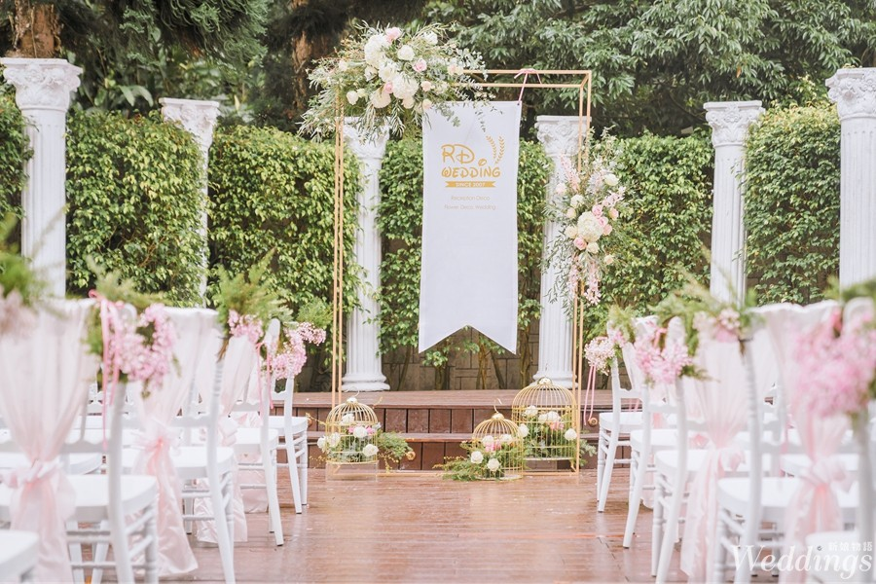
策略性衡量指標

Slide 22
構面 | 策略性議題 | 策略性目標 | 策略性衡量指標
財務 | 淨利成長 | 提升慶祝活動營收 | 營收成長率
 |  | 提升跟公關公司合作的營收 | 合作營收成長率
 |  | 降低獲客成本 | 行銷費用／訂單數
顧客 | 全方位客製化慶祝活動 | 提供全國客戶人生慶祝活動全方位解決方案 | 慶祝活動數量成長率、市場占有率
 |  | 提供全國企業奮鬥慶祝活動全方位解決方案 | 企業活動數量成長率、市場占有率
 | 活動舉辦整合服務 | 提供活動場地的全方位解決方案 | 全方位服務採用率與回顧比率
 | 營運卓越 | 提高顧客對慶祝活動之滿意度、回訪機率與口碑行銷 | 顧客推薦率、顧客回訪率
內部程序 | 全國慶祝日場地管理 | 全國場地管理及關係維護 | 場地簽約數成長率
 | OMO創意慶祝活動管理 | 提升結合新科技之服務整體流程效率 | 意外案件數
 | 異業結盟管理 | 建構與公關公司的合作方案、流程 | 訂單數成長率
 | 服務品質管理 | 建立標準化服務流程 | 服務流程失誤率
 |  | 建構客戶關係管理方案 | 轉換率（完成訂單數／詢問數）

Slide 23
構面 | 策略性議題 | 策略性目標 | 策略性衡量指標
學習成長 | 開發全國慶祝活動場地的能力 | 提升場地洽談的能力 | 每季商談成功率
 |  | 發展全國場地管理系統 | 資訊的可利用性
 | OMO創意慶祝活動管理能力 | 建構OMO創意宴會團隊 | 每季OMO方案可利用提案數成長率
 | 異業結盟管理能力 | 提升向公關公司提案的能力 | 每季向公關公司提案通過率
 |  | 提升與公關公司協作與溝通能力 | 與公關公司之商談成功率
 | 顧客關係管理能力 | 提升服務品質與優化流程之能力 | 每季流程優化提案通過率
 |  | 導入CRM系統 | 顧客消費頻率
 |  | 提升既有客戶關係維護之能力(青青學苑) | 轉換率（參與活動人數／通知人數）

